Slide 1
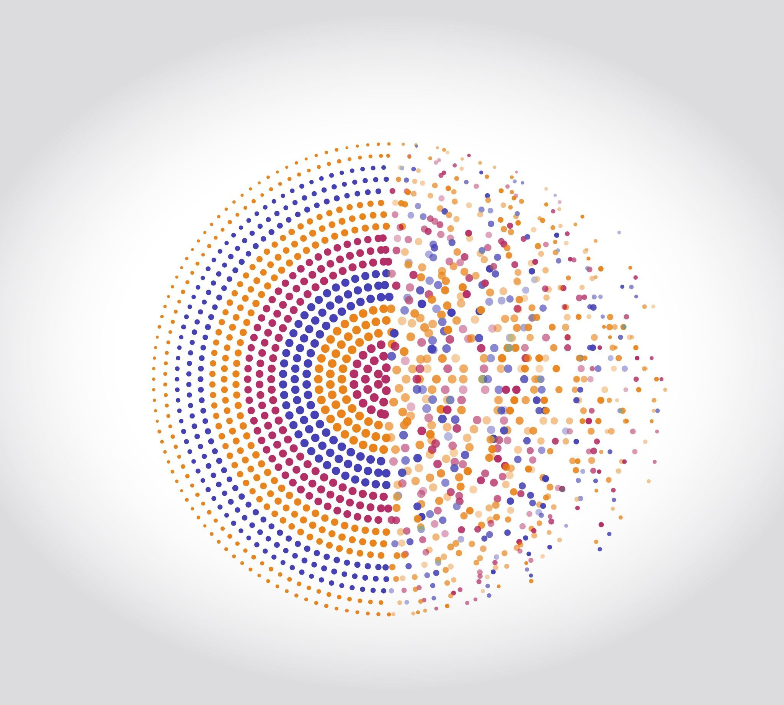
Практическая работа №2 Тема: «Тестирование «белым ящиком»»
Выполнила студентка
Группы 3ИСП-2
Семиволос Д.А.

Slide 2
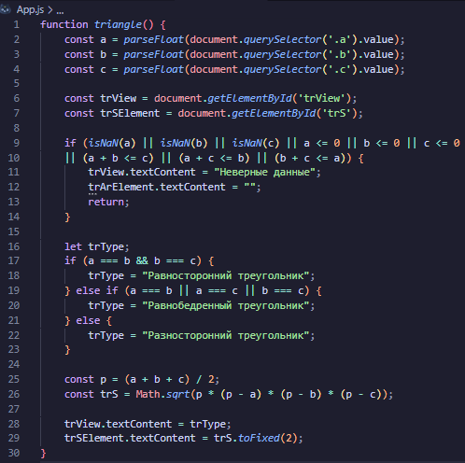
Задание 1
Логика программы реализована на языке программирования JavaScript

Slide 3
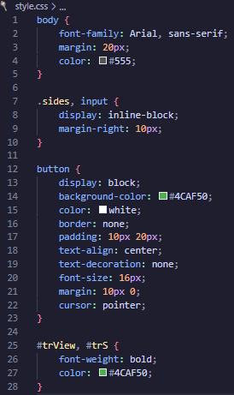
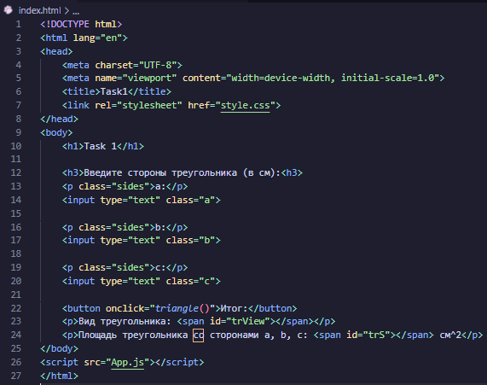
Интерфейс программы
Интерфейс программы реализован при помощи HTML-разметки и CSS-стилей

Slide 4
Задание 2
A | B | C | Ожидаемый результат | Объект проверки
12 | 12 | 12 | Равносторонний треугольник, Площадь = 62.35 | Равносторонний треугольник, Площадь = 62.35
12 | 12 | 0 | Неверные данные | Неверные данные
-12 | 12 | 12 | Неверные данные | Неверные данные
12 | 4 | 4 | Неверные значения сторон треугольника | Неверные значения сторон треугольника
12.1 | 12.4 | 12 | Разносторонний треугольник, Площадь = 64.06 | Разносторонний треугольник, Площадь = 64.06
12,1 | 12,4 | 12 | Разносторонний треугольник, Площадь = 64.06 | Равносторонний треугольник, Площадь = 62.35
один | 12 | 12 | Неверные данные | Неверные данные
21 | 12 | 12 | Равнобедренный треугольник, Площадь = 61 | Равнобедренный треугольник, Площадь = 61
21 | 14 | 12 | Разносторонний треугольник, Площадь = 80.12 | Разносторонний треугольник, Площадь = 80.12
Подготовлен набор тестовых вариантов для обнаружения ошибок в программе

Slide 5
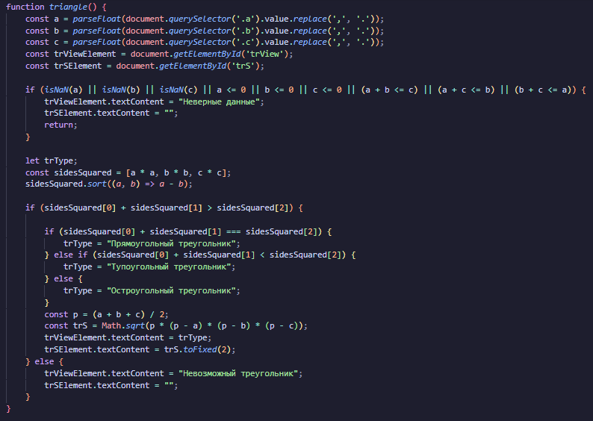
Задание 3
Разработана программа, определяющая вид треугольника и его площадь. Выполнен контроль вводимых чисел

Slide 6
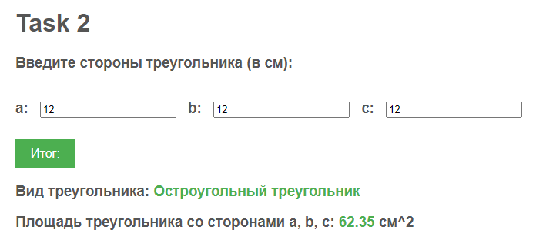
Интерфейс программы
Были использованы те же технологии, что и для задачи 1.

Slide 7
Задание 4
A | B | C | Ожидаемый результат | Объект проверки
12 | 12 | 12 | Остроугольный треугольник, Площадь = 62.35 | Остроугольный треугольник, Площадь = 62.35
12 | 12 | 0 | Неверные данные | Неверные данные
-12 | 12 | 12 | Неверные данные | Неверные данные
12 | 4 | 4 | Неверные значения сторон треугольника | Неверные значения сторон треугольника
12.1 | 12.4 | 12 | Остроугольный треугольник, Площадь = 64.06 | Остроугольный треугольник, Площадь = 64.06
12,1 | 12,4 | 12 | Остроугольный треугольник, Площадь = 64.06 | Остроугольный треугольник, Площадь = 64.06
один | 12 | 12 | Неверные данные | Неверные данные
21 | 12 | 12 | Невозможный треугольник | Невозможный треугольник
3 | 4,5 | 5 | Остроугольный треугольник, Площадь = 6.67 | Остроугольный треугольник, Площадь = 6.67
Подготовлен набор тестовых вариантов для обнаружения ошибок в программе

Slide 8
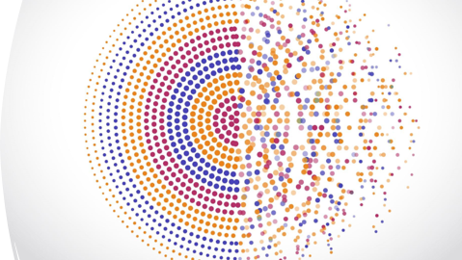
Спасибо за внимание!

